Slide 1
Barvy duhy
V ateliéru HDD v Havlíčkově ulici druháci ze školní družiny navštívili výukový program „Barvy duhy“. Názorným a hravým výkladem lektorky se dozvěděli,
jak a proč duha vůbec vzniká a také si ji každý nakreslil. Rozlišovali barvy tepla a chladu. Při práci s modelínou pracovali tak, aby zůstaly jednotlivé barvy zachovány. Ukázka kreslené černobílé animace nám připomněla, že v letošním roce slavíme 110 let od prvního animovaného filmu. Proto si každý vyrobil figurku z modelíny a paní lektorka z těchto postaviček či zvířátek vytvořila krátký animovaný příběh. Posouvala a fotila každý pohyb a tím vdechla život obyčejné modelíně. Ukázka je k shlédnutí v přiloženém odkaze.

Slide 2
Mísení základních barev.

Slide 3
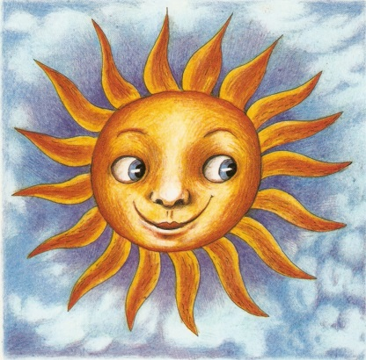
Na sluneční záření dopadají kapky vody.

Slide 4
Naše duha.

Slide 5
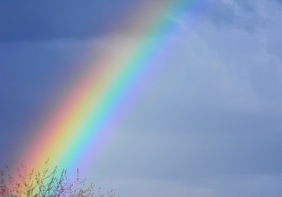
Ta se nám povedla…

Slide 6
Černobílý animovaný film na staré televizi.

Slide 7
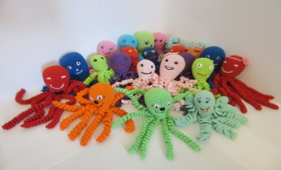
Modelujeme.

Slide 8
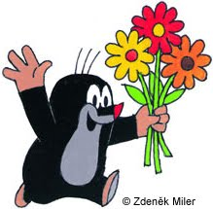
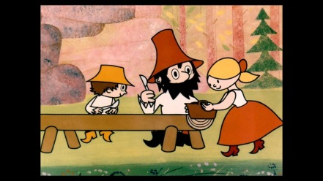
Z našich postaviček vzniká animace.

